Slide 1
Rotaviren
Erstellt von impf.wiki

Slide 2
Inhalt
Definition
Verbreitung
Symptome und Komplikationen
Therapie
Prävention
Quellen

Slide 3
Definition
Rotaviren sine eine der häufigsten Ursachen für Durchfall und Erbrechen bei Kindern. Aufgrund der hohen Ansteckungsgefahr, haben sich statistisch gesehen fast alle Kinder in den ersten fünf Lebensjahren mit den Rotaviren infiziert. Besonders Säuglinge sind durch den großen Flüssigkeits- und Salzverlust gefährdet, da es schnell zu gefährlichen Austrocknungen kommen kann.

Slide 4
Verbreitung
Infektionswege: Hauptsächlich durch Schmierinfektionen sowie Tröpfcheninfektion
  Durch Husten, Niesen und Sprechen von Mensch zu Mensch übertragen
  Über Fäkalien und verunreinigte Gegenstände sowie Lebensmittel und Trinkwasser
Inkubationszeit: 1-3 Tage
Weltweit:
  Sterben 453.000 Kinder <5 Jahren
  stationäre Behandlung von Kinder ca. 2,4 Millionen

Slide 5
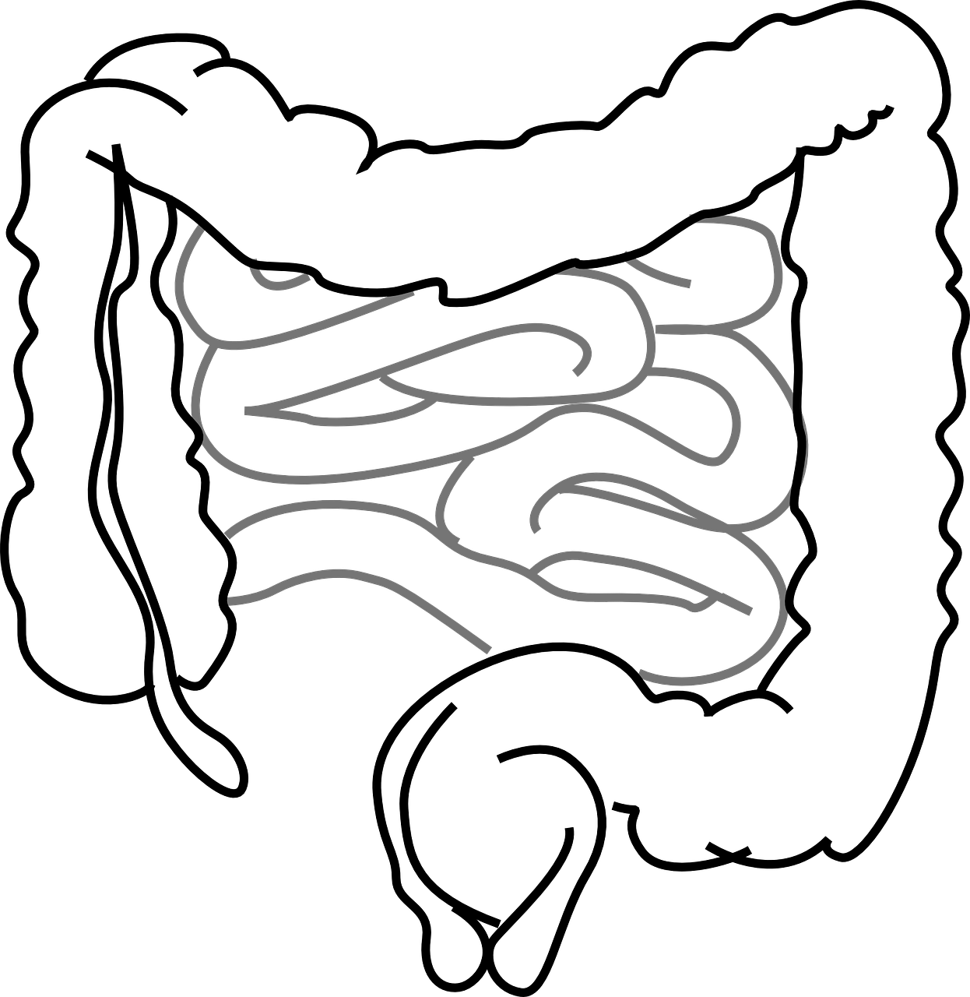

Symptome und Komplikationen
  Durchfall → Verschlimmerung in wenigen Stunden
  Übelkeit
  Erbrechen
  Starke Magenschmerzen
  Kinder: hohes Fieber
  Hoher Flüssigkeitsverlust → lebensbedrohlich

Slide 6
Therapie
Symptomatische Therapie
  Direkte Bekämpfung der Viren durch Medikamente ist nicht möglich
  Viruserkrankung → keine Antibiotika-Therapie
Ausreichende Flüssigkeitszufuhr
Auf fetthaltige Getränke verzichten
Besondere Hygienemaßnahmen

Slide 7
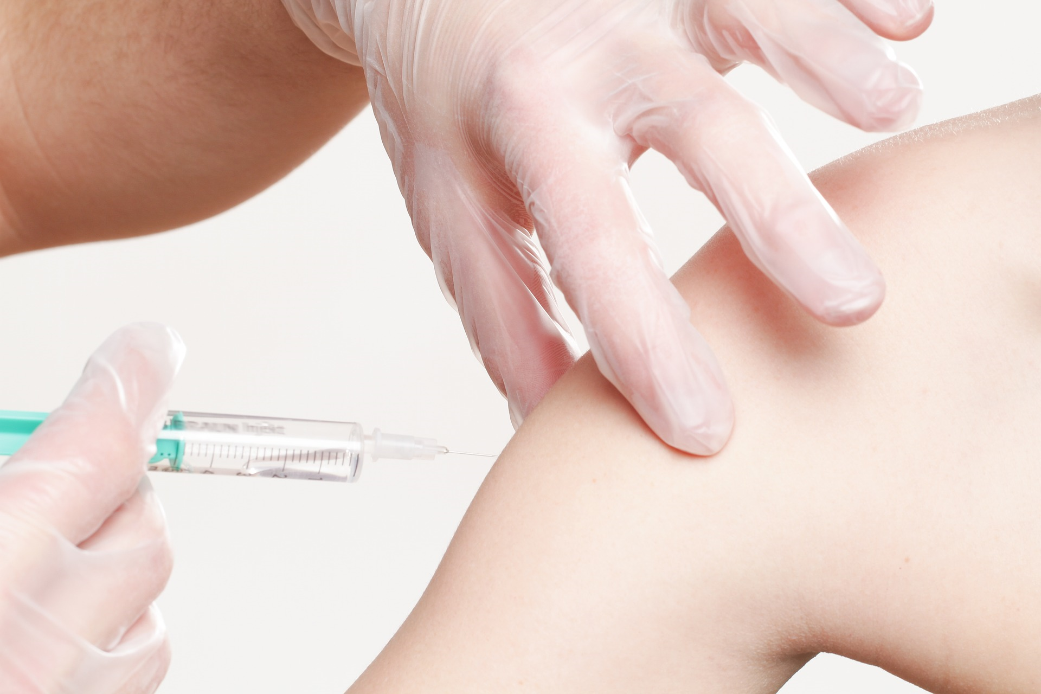
Prävention
Schluckimpfung:
  Säuglinge ab 6 Wochen
  2-3 Impfdosen
  Mindestabstand von 4 Wochen
Impfung schützt gegen schwere Verläufe und notwendige Krankenhausbehandlungen können verhindert werden
Kann gleichzeitig mit anderen Impfungen verabreicht werden
Verträglichkeit:
  Gut verträglich
  Vorrübergehendes Fieber, Durchfall, Erbrechen

Slide 8
Quellen
Ommen, Oliver (o.J.): Polio- Impfung bei Kindern URL: https://www.impfen-info.de/impfempfehlungen/fuer-kinder-0-12-jahre/polio-kinderlaehmung.html, Aufruf am 20.07.2020
Seidel, Mira (2019): Polio URL: https://www.netdoktor.de/krankheiten/polio/, Aufruf am 20.07.2020
Seidel, Mira (2020): Polio-Impfung URL: https://www.netdoktor.de/krankheiten/polio/impfung/, Aufruf am 20.07.2020

